Slide 1
Україна в умовах політичної та економічної лібералізації суспільства 1953-1964

Slide 2
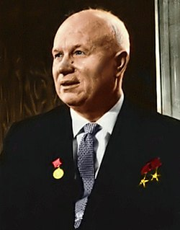
5 березня 1953 р. помирає Й.Сталін. І через кілька місяців до влади приходить М.Хрущов. Період його правління було названо «Хрущовською відлигою».

Slide 3
«Відлига» почалась з процесу десталінізації, тобто відходу від найбільш одіозних проявів сталінського тоталітарного режиму. Найбільш радикальних рис цей процес набув після XX з'їзду КПРС (1956 р.).
Складові десталінізації.
• Ліквідація системи ГУЛАГу, припинення масових репресій.
• Амністія. Реабілітація незаконно засуджених.
• Реформа силових відомств. Упровадження в їх діяльність принципу законності.
• Послаблення ідеологічного тиску. Тимчасове припинення кампанії проти "українського буржуазного націоналізму".
• Децентралізація управління. Послаблення командно-адміністративної системи.
• Розширення прав і повноважень союзних республік. Зростання частки українців у партійному і державному апараті. Зростання впливу української партійно-державної еліти в союзному керівництві.

Slide 4
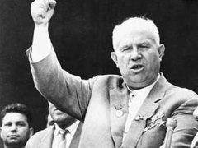
XX з'їзд КПРС і початок лібералізації. Реабілітація жертв сталінських репресій 14—25 лютого 1956 р. — XX з’їзд КПРС, на якому М. Хрущов виступив із закритою доповіддю «Про культ особи Й. Сталіна та його наслідки»
Зміст доповіді М. Хрущова:
• Критика сталінської політики як хибної та злочинної через організацію масових репресій, депортацію народів під час війни, використання незаконних методів слідства тощо.
• Критика особи, а не системи, яка її породила (причинами появи культу особи Сталіна називали його риси характеру, гостру боротьбу з капіталістичним оточенням тощо).
• Початком злочинної політики визначався 1934 р., тобто не ставилися під сумнів методи проведення колективізації, голодомор 1932—1933 рр. тощо.
• Небажання правлячої верхівки розділити відповідальність за вчинені злочини; незмінність партійних засад

Slide 5
Наслідки XX з'їзду КПРС
• 30 червня 1956 р. — постанова ЦК КПРС «Про подолання культу особи та його наслідків». Початок офіційної десталінізації.
• Створення комісій щодо перегляду справ засуджених у 1934—1953 рр.
• Розформування ДУТАБу (рос. ГУЛАГ). Чистка органів держбезпеки і значне скорочення їх кількості.
• Припинення ідеологічних кампаній проти інтелігенції, націоналізму тощо.
• Зростання ролі українського чинника в різних сферах суспільного життя (висування місцевих кадрів на керівні посади в регіонах, поява вихідців з України в найближчому оточенні М. Хрущова тощо).
• Розширення прав республік (в Україні із союзного до республіканського підпорядкування переведено декілька тисяч підприємств та організацій)

Slide 6
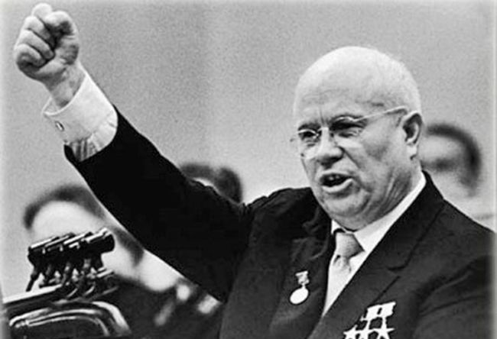
Реформи Хрущова
Реформи галузі управління та в промисловості:
ліквідовано галузеві міністерства і створено територіальні органи управління промисловістю - раднаргоспи ;
розширено права республіканських та місцевих органів влади щодо управління галузями легкої та переробної промисловості ;
за п ' ятирічним планом та планом семирічки пріоритет відводиться галузям промисловості групи « Б » ( виробництво товарів широкого вжитку ) при сповільнених темпах розвитку галузей « А » ( виробництво засобів виробництва ).

Slide 7
Наслідки реформ в промисловості
Дещо прискорився НТ прогрес : скоротились бездумні зустрічні перевезення вантажів з одного кінця країни в інший ;
Створювались додаткові стимули для підприємств місцевого підпорядкування ; зросла ініціатива на місцях.
АЛЕ :
Збито ритм виконання п ' ятирічного плану, введено новий доопрацьований семирічний план ( рр.).
І ВСЕ Ж
Досягнення були відчутними у промисловості. У порівнянні зі сталінським періодом удвічі зросла заробітна плата робітників, у крамницях з ' явилися телевізори, холодильники, пральні машини. У вільному продажу були автомобілі « Волга », «Москвич ». Ці товари коштували надзвичайно дорого і доступні були далеко не всім.

Slide 8
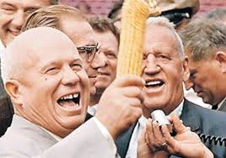
Реформи у сільському господарстві
Реорганізовано систему МТС у РТС, МТС передано колгоспам.
Підвищено ціни на продукцію сільськогосподарського виробництва (особливо на зернові та продукти тваринництва ).
Ліквідовано трудодні, введено грошову оплату праці, сільському населенню видано паспорти.
Здійснено спробу реалізації 3- х надпрограм М. С. Хрущова : а ) освоєння перелогових та цілинних земель ; б ) « кукурудзяна та горохова епопея »; в ) « м ' ясна кампанія ».
Вжито заходів щодо укрупнення колгоспів для створення великих колгоспних господарств.
НЕДОЛІКИ:
екстенсивний шлях розвитку с\г;
ліквідація неперспективних сіл;
зменшення розмірів присадибного господарства;
грошовий податок на громадян, які тримали худобу в містах і селищах;
порушення сівозміни;

Slide 9
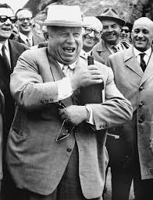
Реформи соціальної сфери
Збільшено капіталовкладення у житлове будівництво, запроваджено панельне та блочне будівництво ;
Проведено пенсійну реформу 1956 р., яка забезпечила зростання до ­ ходів пенсіонерів в 2 рази, інвалідів – в 1,5 рази ; - скорочено робочий день до 7 годин ;
Підвищено зарплату робітникам та службовцям ;
Відмінено оплату за навчання у старших класах загальноосвітньої школи, у вузах ;
Пенсійний вік знижено для жінок до 55 років, для чоловіків до 60 років ;
Робітники отримали право звільнитися за власним бажанням, повідомив ­ ши про своє рішення адміністрацію за 2 тижні ;
З 1964 р. колгоспники отримали право на щорічну відпустку та пенсійне забезпечення ;
Збільшено тривалість відпустки та відпустки для жінок по догляду за дитиною та ін.

Slide 10
Дисиденство
Дисидентство – опозиційний рух проти державного ладу, протистояння офіційній ідеології та політиці. Форми боротьби:
- протести, звернення на адресу керівників країни, «відкриті листи» до ООН;
- поширення нелегальної літератури («самвидав»).
 | Напрямки Дисиденства | Критика політики в СРСР | Прагнули до
1 | Правозахисний | Викриття тоталітарного режиму | Забезпечення демократичного розвитку СРСР
2 | Релігійний | Критика атеістичного виховання | Вільного волевиявлення релігійних уподобань
3 | Національний | Засудження політики денаціоналізації та русифікації | Відродження пристижу української мови, культури, видання україномовних переодичних видань і т.д.

Slide 11
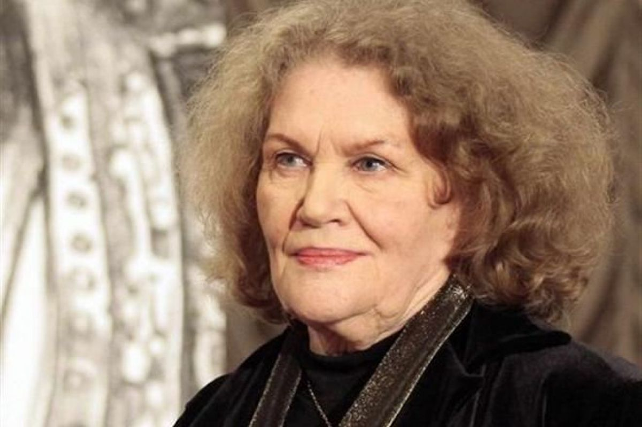
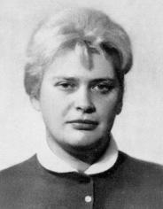
Шістдесятництво
Шістдесятники – нове покоління митців, які відійшли від шаблонної тематики попередніх часів (боротьба за мир, передові колгоспники і робітники заводів), а виходили з того, що «...поезія має бути поезією, а не агітацією у віршованій формі».
Aлла Горська (1929-1970) художниця.
Ліна Костенко (1930) письменниця, поетеса.

Slide 12
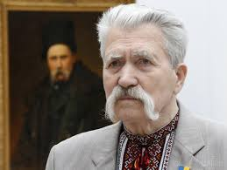
Українська робітнича селянська спілка
Українська робітнича селянська спілка – українська підпільна організація, заснована на Львівщині у 1959 р. Л. Лук'яненком.
Мета: побудова незалежної радянської соціалістичної держави.
Левко́ Лук'я́ненко (1928) дисидент,письменник.
-Політик
-Народний депутат України. -Автор Акту про Незалежність України

